Slide 1




CHÀO MỪNG CÁC EM
ĐẾN VỚI TIẾT HỌC HÔM NAY!

Slide 2
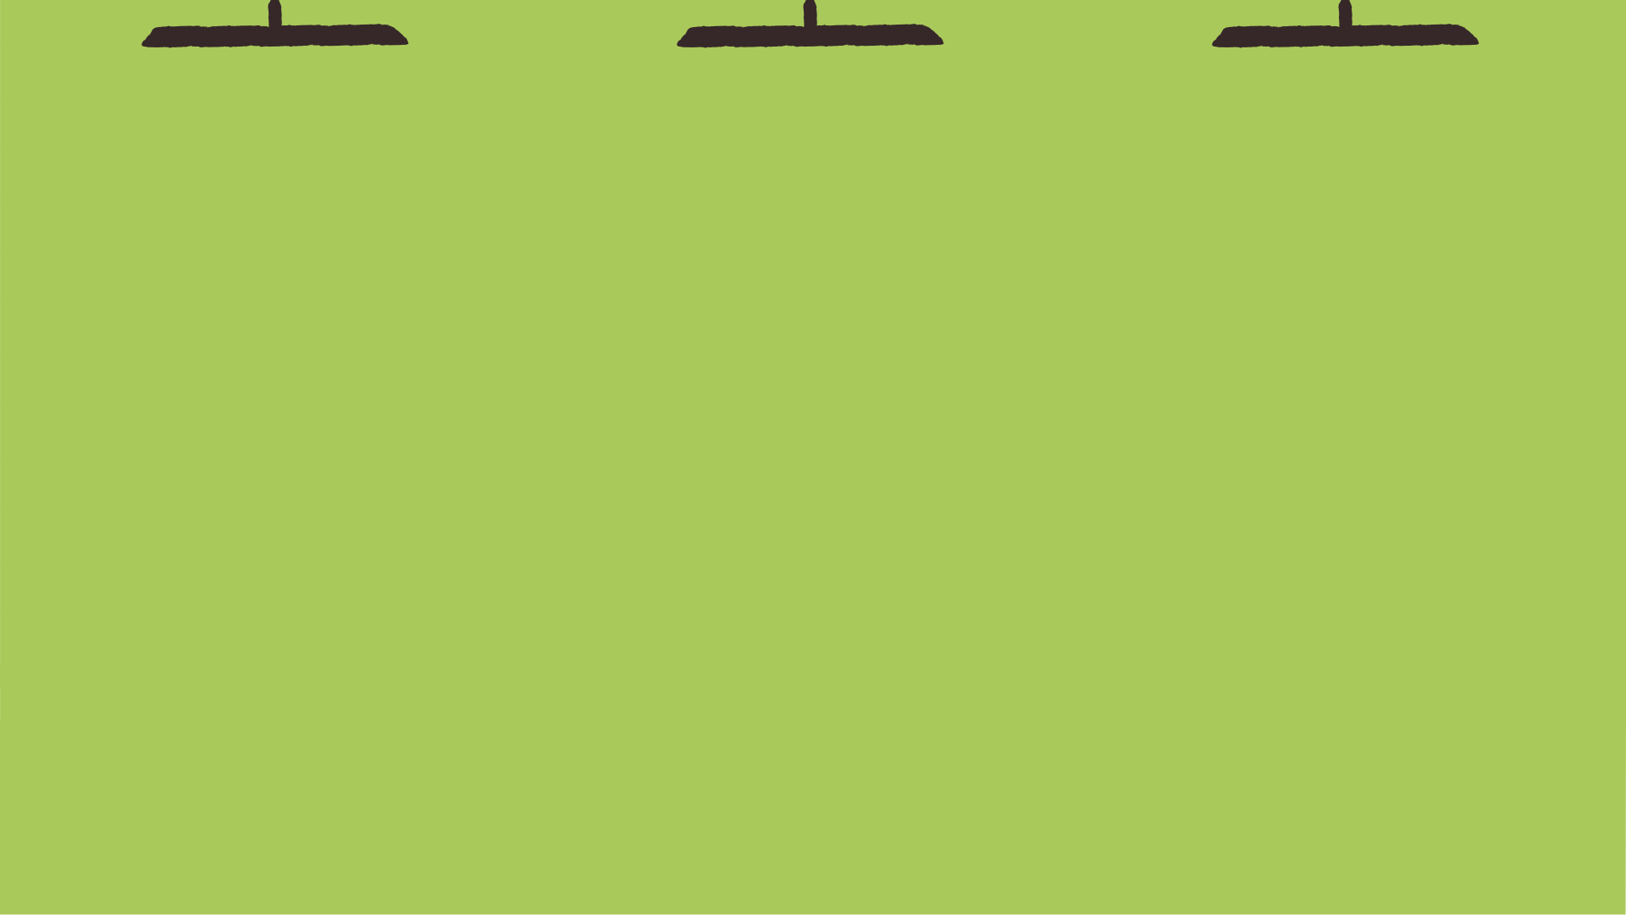

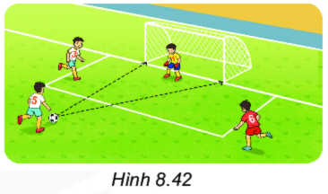
Trong đời sống thực tế, chúng ta thường nghe nói đến góc như góc nhìn, góc sút (bóng đá), góc bắn (pháo binh).
Vậy góc là gì và nó có quan hệ như thế nào với các khái niệm khác trong Hình học?

Slide 3


BÀI 36: GÓC

Slide 4


NỘI DUNG BÀI HỌC
01
02
Điểm trong của góc
Góc

Slide 5
1. Góc
Định nghĩa
Góc là hình gồm hai tia chung gốc. Gốc chung của hai tia là đỉnh của góc. Hai tia là hai cạnh của góc.
Cạnh
y
B
•
Đỉnh
O
•
•
A
x
Góc xOy

Slide 6
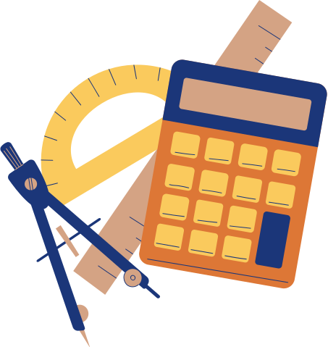
Đặc biệt, khi Ox và Oy là hai tia đối nhau, ta có góc bẹt xOy.
y
•
O
x

Slide 7

y
Câu hỏi 1: Quan sát Hình 8.45 và đọc tên các góc trong hình vẽ. Với mỗi góc, hãy cho biết đỉnh và các cạnh của nó.
z
•
O
x
Hình 8.45
Trả lời
Góc xOy có cạnh là Oy và Ox và đỉnh là điểm O
Góc xOz có cạnh là Oz và Ox và đỉnh là điểm O
Góc yOz có cạnh là Oz và Oy và đỉnh là điểm O

Slide 8

A
D
Chia học sinh thành các nhóm, hoạt động 3 phút tại chỗ, thực hiện Luyện tập 1 trang 59 SGK.
B
C
Trả lời
Quan sát Hình 8.46 và gọi tên các góc có đỉnh là A, B trong hình vẽ.
Các góc có đỉnh A, B là:
Góc DAC; góc DAB; góc BAC.
Góc ABC; góc ABD; góc BDC.
1

Slide 9
2
Vẽ hình theo hướng dẫn sau:
Vẽ đường thẳng xy
Lấy điểm A thuộc đường thẳng xy.
Lấy điểm B không thuộc đường thẳng xy.
Nối A với B.
Trả lời
B
•
x
A
y
•
a. Các góc có trong hình vẽ là:
Góc xAB ; góc BAy ; góc xAy
b. Trong các góc đó góc xAy là góc bẹt.
Em hãy đọc tên các góc có trong hình vừa vẽ;
Trong các góc đó, hãy chỉ ra góc bẹt.

Slide 10

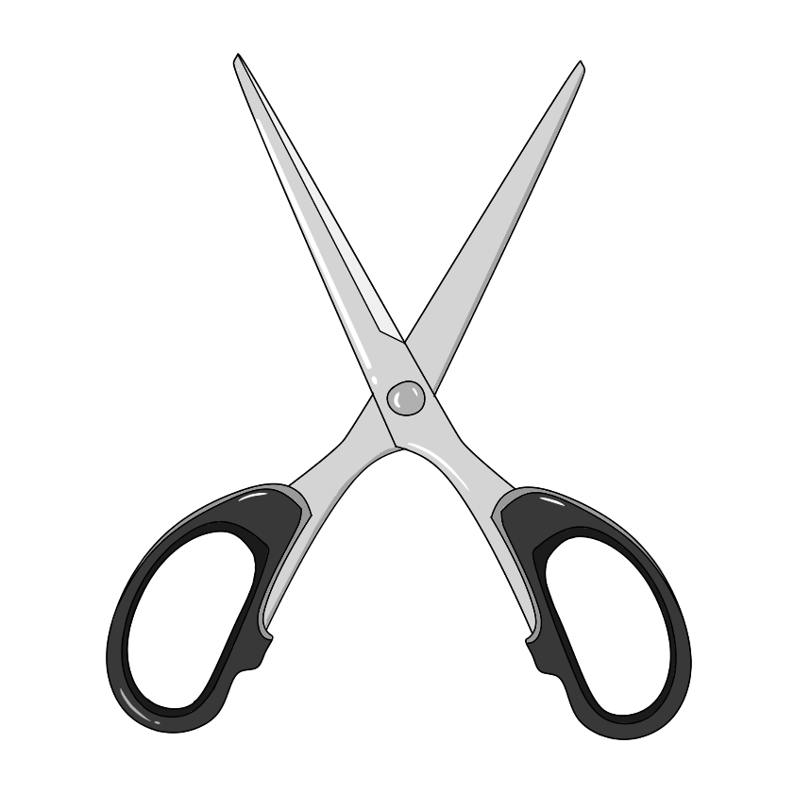
abc
Vận dụng 1: Từ hình ảnh compa, em hãy tìm hiểu thêm trong thực tiễn các hình ảnh của góc và mô tả đỉnh, cạnh của các góc đó.
Trả lời
Chiếc kéo cắt vải . Mở chiếc kéo ra ta thấy hình ảnh của một góc, trong đó hai lưỡi kéo là cạnh của góc, trụ của kéo là đỉnh của góc.

Slide 11
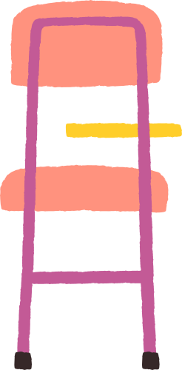
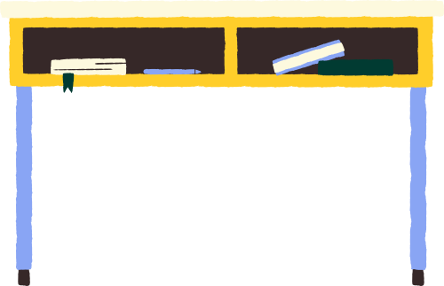
2. Điểm trong của góc
Quan sát Hình 8.42 và cho biết cầu thủ nào nằm trong góc sút.
HĐ1
Trả lời
Cầu thủ mang áo số 5 nằm trong góc sút.

Slide 12

Trên tờ giấy màu A4, em xác định hai điểm M, N rồi dùng kéo cắt rời một góc từ tờ giấy như hình bên.
Em hãy cho biết trong hai điểm M, N:
Điểm nào nằm trong góc vừa cắt rời?
Điểm nào không nằm trong góc đó?
HĐ2
N
•
•
M
Trả lời
a) Điểm M nằm trong góc vừa cắt rời
b) Điểm N không nằm trong góc vừa cắt rời

Slide 13

Định nghĩa
Điểm trong của một góc
Quan sát Hình 8.48 (góc xOy không là góc bẹt):
Ta gọi M là một điểm trong của góc xOy (điểm M nằm trong góc xOy).
Các điểm nằm trên hai cạnh của góc và các điểm như điểm N không phải là điểm trong của góc xOy.
y
N
•
•
M
O
•
x
Hình 8.48

Slide 14
Câu hỏi 2:
Quan sát Hình 8.49 và kể tên các điểm nằm trong góc mOn.
A
C
B
Trả lời
Các điểm nằm trong góc mOn là: B; C.
O
Hình 8.49

Slide 15
Hoạt động cá nhân
Luyện tập 2:
P
N
•
Vẽ Hình 8.50 vào vở
a) Kể tên các điểm nằm trong góc xOy
b) Lấy điểm I thuộc đoạn thẳng AB, điểm K nằm trên đường thẳng AB nhưng không thuộc đoạn AB.
Hỏi điểm I, K có nằm trong góc xOy không?
•
•
•
B
M
•
O
A
Hình 8.50

Slide 16

Trả lời
a) Các điểm nằm trong góc xOy là: P; M.
b) Điểm I có nằm trong góc xOy. Điểm K không nằm trong góc xOy.
P
N
•
•
•
•
B
M
•
O
A
Hình 8.50

Slide 17
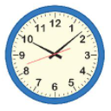
Hoạt động nhóm
Vận dụng 2:
Quan sát mặt đồng hồ ở hình bên và cho biết trong các vạch chỉ số trên mặt đồng hồ, những vạch nào nằm trong góc tạo bởi:
Kim giờ và kim phút
Kim giây và kim phút
a. 10 và 2
b. 2 và 8

Slide 18
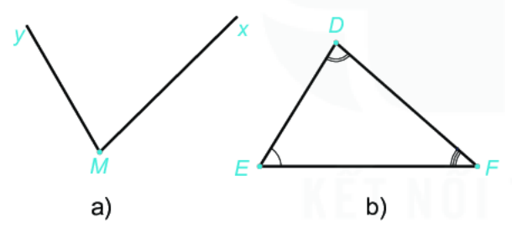
LUYỆN TẬP
Bài 8.25 (SGK - tr60): Viết tên (cách viết kí hiệu) của góc, chỉ ra đỉnh, cạnh của góc trong mỗi hình vẽ sau:

Slide 19

Trả lời
a) ∠ yMx, đỉnh là M, cạnh của góc là My và Mx.
b) ∠ DEF, đỉnh là E, cạnh của góc là DE và EF
∠ EDF, đỉnh là D, cạnh của góc là DE và DF
∠ DFE, đỉnh là F, cạnh của góc là DF và FE.

Slide 20

Bài 8.26 (SGK - tr60): Cho đường thẳng xy. Vẽ hai điểm A, B nằm trên xy. Gọi tên các góc bẹt tạo thành.
Trả lời
Các góc bẹt tạo thành là: ∠ xAB ; ∠ xBy.
x
A
B
y
•
•

Slide 21
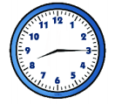
Bài 8.27 (SGK - tr60): Quan sát mặt đồng hồ dưới đây.
Trong các vạch chỉ số trên mặt đồng hồ, những vạch nào nằm trong góc tạo bởi kim giờ và kim phút khi đồng hồ chỉ 8 giờ 15 phút?
Vạch số 8 và số 3.

Slide 22

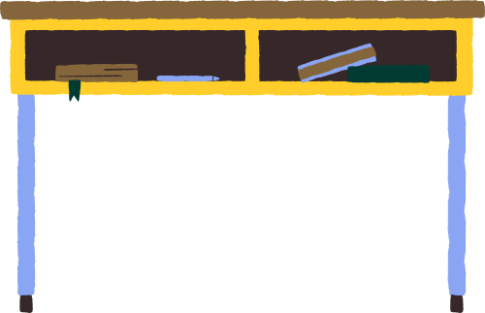
Bài 8.28 (SGK - tr60): Cho ba tia chung gốc Oa, Ob và Oc, trong đó không có hia tia nào đối nhau. Hỏi có bao nhiêu góc có hai cạnh là hai trong ba tia đã cho?
Trả lời
Có 3 góc là ∠aOb; ∠cOb; ∠cOa.

Slide 23
VẬN DỤNG
A
Bài 8.29 (SGK - tr60): Viết tên các góc có đỉnh A, đỉnh M trong hình vẽ sau:
Trả lời
C
B
M
N
- Đỉnh A: góc BAH, góc HAM, góc MAC, góc BAC
- Đỉnh M: góc BMA, góc HMA, góc AMC

Slide 24
Bài 8.30 (SGK - tr60):
Lấy ba điểm không thẳng hàng A, B, C trên tờ giấy trắng rồi vẽ các đoạn thẳng AB, BC ,CA.
Em hãy tô màu phần hình chứa tất cả các điểm trong của cả ba góc BAC, ACB, CBA.
Giải
A
B
C

Slide 25




HƯỚNG DẪN VỀ NHÀ
Ôn tập kiến thức đã học trong bài
Hoàn thành bài tập trong SBT
Chuẩn bị trước Bài 37 Số đo góc

Slide 26

HẸN GẶP LẠI CÁC EM Ở TIẾT HỌC SAU!

